Slide 1
Zestaw ćwiczeń domowych

Slide 2
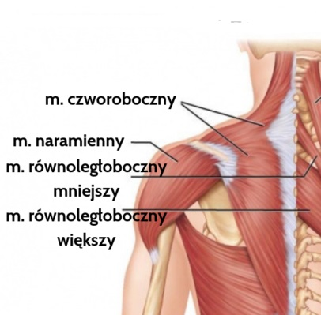
ĆWICZENIA NA MIĘŚNIE OBRĘCZY BARKOWEJ
MIĘSIEŃ CZWOROBOCZNY – to jeden z największych mięśni w ciele człowieka. Znajduje się w górnej części pleców i stanowi część mięśni grzbietu. Pozwala m.in. poruszać ramionami oraz górnym odcinkiem kręgosłupa.
MIĘSIEŃ NARAMIENNY- jest największym mięśniem położonym w okolicy barku. Odpowiada za zginanie ramion i stabilizację stawu ramiennego.
MIĘSIEŃ RÓWNOLEGŁOBOCZNY- (mniejszy i większy) – leżą pod mięśniem czworobocznym. Pociągają łopatkę do góry i przyśrodkowo (do kręgosłupa).
W codziennym treningu koniecznie powinny znaleźć się więc:
Pompki
Wyciskanie sztangi nad głowę
Wznosy ramion w bok
Trening podczas ćwiczeń na barki i wzmacnianie mięśni barków powinien być systematyczny i z czasem należy zwiększać obciążenie.

Slide 3
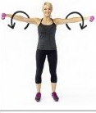
1.KRĄŻENIE RAMIONAMI
POZYCJA WYJŚCIOWA:
Stań prosto, stopy na szerokość bioder.
Unieś ramiona na boki, ustawiając je równolegle do podłoża.
RUCH:
Skieruj palce na zewnątrz i zacznij wykonywać ramionami małe krążenia.
LICZBA POWTÓRZEŃ:
Wykonaj w 4 serie( 2 do przodu i 2 do tyłu) po 12 powtórzeń.
UWAGA:
Trzymaj tułów nieruchomo.

Slide 4
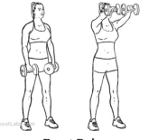
2.UNOSZENIE RAMION Z HANTLAMI -PRZÓD
POZYCJA WYJŚCIOWA:
Stań w pozycji wyprostowanej z hantlami* w każdej ręce.
Nogi na szerokość barków. Dłonie ustawione kciukami do siebie.
RUCH:
Wraz z wdechem unieś proste ramiona na wysokość oczu,
a następnie z wydechem wróć do pozycji wyjściowej.
LICZBA POWTÓRZEŃ:
4 serie po 12 powtórzeń.
UWAGA:
Utrzymuj lekko napięty brzuch. Pamiętaj o unieruchomieniu i stabilizacji całego tułowia.
*Hantle możesz zastąpić plastikowymi butelkami z wodą( od 0,5-1,5l).

Slide 5
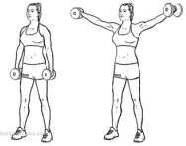
3.UNOSZENIE RAMION Z HANTLAMI -BOKI
POZYCJA WYJŚCIOWA:
Stań w pozycji wyprostowanej z hantlami* w każdej ręce.
Nogi na szerokość barków. Dłonie wzdłuż tułowia, kciukami
do siebie.
RUCH:
Wraz z wdechem unieś proste ramiona na boki wysokość barków,
a następnie z wydechem wróć do pozycji wyjściowej.
LICZBA POWTÓRZEŃ:
4 serie po 12 powtórzeń .
UWAGA:
Utrzymuj lekko napięty brzuch. Pamiętaj o unieruchomieniu i stabilizacji całego tułowia.
*Hantle możesz zastąpić plastikowymi butelkami z wodą( od 0,5-1,5l).

Slide 6
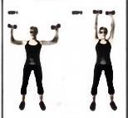
4.WYCISKANIE HANTLAMI NAD GŁOWĘ
POZYCJA WYJŚCIOWA:
Stań w pozycji wyprostowanej z hantlami* w każdej ręce. Nogi
na szerokość bioder. Unieś ramiona w górę tak, by hantle
znajdowały się na wysokości głowy. Łokcie ugięte.
RUCH:
Wyciskaj hantle nad głowę, prostując ramiona w łokciach wykonaj
wydech. Ruch odbywa się po trójkącie tzn. hantle schodzą się do
środka w momencie, gdy są nad głową. Z wydechem wolno opuszczaj hantle.
LICZBA POWTÓRZEŃ:
4 serie po 12 powtórzeń na każdą nogę.
UWAGA:
Utrzymuj prawidłową pozycję wyjściową i lekko napięty brzuch.
*Hantle możesz zastąpić plastikowymi butelkami z wodą( od 0,5-1,5l).

Slide 7
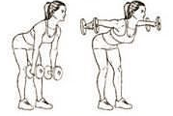
5.UNOSZENIE HANTLI W OPADZIE
POZYCJA WYJŚCIOWA:
Weź hantle, ramiona ułóż wzdłuż ciała. Kciuki skierowane ku sobie.
Trzymając wyprostowany kręgosłup, pochyl tułów, aż klatka
piersiowa będzie niemal równoległa do podłoża.
RUCH:
Utrzymując łokcie w lekkim zgięciu, unieś ramiona do boku, aż będą ułożone równolegle do podłoża. Zatrzymaj, a następnie pomału wróć z ciężarem do pozycji wyjściowej.
LICZBA POWTÓRZEŃ:
4 serie po 12 powtórzeń.
UWAGA:
Pamiętaj, by w najwyższym ułożeniu ramion ściągać łopatki.
Podczas podnoszenia ciężaru na boki utrzymuj tułów nieruchomo.

Slide 8
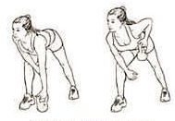
6.ĆWICZENIE Z KETTLEM W OPADZIE
POZYCJA WYJŚCIOWA:
Weź kettla* lewą ręką i zrób opad tułowia w przód.
Przy wyprostowanym kręgosłupie, pochyl tułów, aż klatka
piersiowa będzie równoległa do podłoża. Jedną nogę lekko ugnij
z przodu, drugą wyprostuj i wysuń do tyłu.
RUCH:
Przyciągnij kettla do klatki piersiowej, trzymając łokieć blisko ciała. Zatrzymaj, a następnie pomału wróć z ciężarem do pozycji wyjściowej.
LICZBA POWTÓRZEŃ:
4 serie po 8 powtórzeń (na każdą rękę).
UWAGA:
Pamiętaj, by w tym ćwiczeniu ściągać łopatki.
Podczas podnoszenia ciężaru utrzymuj prosty kręgosłup.
*Kettla możesz zastąpić plastikową butelką z wodą( od 0,5-1,5l).

Slide 9
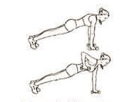
7. WIOSŁOWANIE RENEGATA
POZYCJA WYJŚCIOWA:
Opierając się na parze hantli przyjmij pozycję „deski”
( taką jak do pompek w górnym położeniu).
Ustaw stopy szerzej niż biodra, by pozycja była stabilna.
RUCH:
Podpierając się tylko na jednej ręce, wykonaj drugą ręką z hantlą ruch do góry, trzymając łokieć blisko ciała. Następnie opuść rękę wraz z wydechem. Wykonaj to samo ćwiczenie drugą ręką.
LICZBA POWTÓRZEŃ:
4 serie po 12 powtórzeń na każdą rękę.
UWAGA:
Podczas ćwiczenia utrzymuj cały czas poziomą pozycję ciała. Zminimalizuj ruch w biodrach.

Slide 10
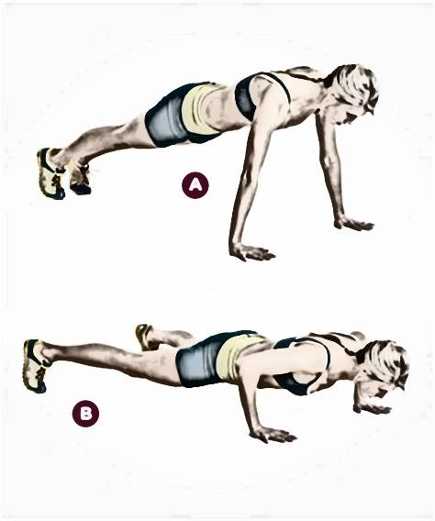
8. POMPKI
POZYCJA WYJŚCIOWA:
Przejdź do podporu przodem na dłoniach (tzw. wysoka deska).
Dłonie ustaw nieco szerzej niż linia obręczy barkowej. Stopy na
szerokość bioder, kolana proste (wersja łatwiejsza- ugięte kolana).
Lekko „podwiń” miednicę pod siebie. Łopatki ściągnij.
Głowę trzymaj neutralnie (nie patrz przed siebie, tylko w podłogę).
RUCH:
Ruch opuszczania w dół wykonuj wolno wraz z wdechem, ruch wyjścia do góry również wolno wraz z : wydechem. Łokcie prowadź cały czas pod kątem 45 stopni od ciała.
LICZBA POWTÓRZEŃ
4 serie po 12 powtórzeń.
UWAGA:
Ważne, żeby robić pompki z zachowaniem neutralnej krzywizny kręgosłupa - tylko wtedy ćwiczenie przyniesie oczekiwane rezultaty.

Slide 11
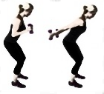
9.WYMACH RAMION W TYŁ
POZYCJA WYJŚCIOWA:
Weź hantle*, stań w rozkroku na lekko ugiętych nogach.
Pochyl się do delikatnie do przodu. Zegnij łokcie i przyciągnij ręce
do klatki piersiowej kciukami do siebie.
RUCH:
Trzymając łokcie blisko tułowia wyprostuj ręce w łokciach i ściągnij łopatki. Zatrzymaj, a następnie pomału wróć z ciężarem do pozycji wyjściowej.
LICZBA POWTÓRZEŃ:
3 serie po 12 powtórzeń.
UWAGA:
Pamiętaj, by przy wyprostowanych rękach ściągać łopatki.
Podczas wymachu ramion utrzymuj tułów nieruchomo.
*Hantle możesz zastąpić plastikowymi butelkami z wodą( od 0,5-1,5l).

Slide 12
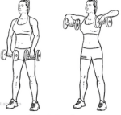
10. PODCIĄGANIE HANTLI DO BRODY
POZYCJA WYJŚCIOWA:
Stań w pozycji wyprostowanej z hantlami* w każdej ręce.
Nogi na szerokość barków. Dłonie ustawione kciukami do siebie.
RUCH:
Wraz z wdechem zegnij łokcie i podnieś hantle na wysokość klatki piersiowej, a
następnie z wydechem wróć do pozycji wyjściowej.
LICZBA POWTÓRZEŃ:
4 serie po 8 powtórzeń.
UWAGA:
Utrzymuj lekko napięty brzuch. Łokcie prowadź szeroko.
*Hantle możesz zastąpić plastikowymi butelkami z wodą( od 0,5-1,5l).

Slide 13
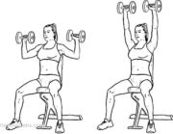
11. WYCISKANIE HANTLI SIEDZĄC
POZYCJA WYJŚCIOWA:
Usiądź na krześle, postaw stopy szerzej niż barki. Wyprostuj plecy i ściągnij
łopatki. Ręce z hantlami* zgnij i unieś na wysokość uszu.
.
RUCH:
Wraz z wydechem podnieś hantle do góry do wyprostu rąk, a następnie z wdechem wróć do pozycji wyjściowej.
LICZBA POWTÓRZEŃ:
4 serie po 12 powtórzeń.
UWAGA:
Utrzymuj lekko napięty brzuch. Ręce prowadź blisko uszu.
*Hantle możesz zastąpić plastikowymi butelkami z wodą( od 0,5-1,5l).

Slide 14
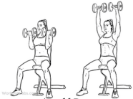
12. WYCISKANIE HANTLI SIEDZĄC 2
POZYCJA WYJŚCIOWA:
Usiądź na krześle, postaw stopy szerzej niż barki. Wyprostuj plecy
i ściągnij łopatki. Ręce z hantlami* zgnij i unieś na wysokość uszu
trzymając łokcie blisko siebie.
RUCH:
Wraz z wydechem podnieś hantle do góry do wyprostu rąk, a następnie z wdechem wróć do pozycji wyjściowej.
LICZBA POWTÓRZEŃ:
4 serie po 12 powtórzeń.
UWAGA:
Utrzymuj lekko napięty brzuch. Łokcie prowadź blisko siebie.
*Hantle możesz zastąpić plastikowymi butelkami z wodą( od 0,5-1,5l).

Slide 15
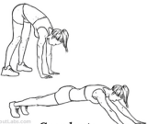
13. PRZEJŚCIE DO PODPORU
POZYCJA WYJŚCIOWA:
Stań prosto w lekkim rozkroku. Zrób skłon tułowia. Oprzyj dłonie
na podłodze nieco szerzej niż linia obręczy barkowej.
Stopy na szerokość bioder, kolana proste.
Głowę trzymaj neutralnie (patrz w podłogę).
RUCH:
Przesuwasz dłonie po podłodze aż do miną one linię głowy. Wytrzymujesz w tej pozycji 15 sekund. Wolno wracasz do pozycji wyjściowej.
LICZBA POWTÓRZEŃ:
4 serie po 15 sekund.
UWAGA:
Utrzymuj napięty brzuch - tylko wtedy ćwiczenie przyniesie oczekiwane rezultaty.

